Slide 1
ОБЯЗАТЕЛЬСТВА МИНИСТЕРСТВА ПЕРЕД ПРАВИТЕЛЬСТВОМ
РЕСПУБЛИКИ ТАТАРСТАН И МИНСЕЛЬХОЗОМ РОССИИ
Валовой сбор:
зерна - 4,1 млн.тн
масличных культур - 286 тыс.тн
сахарной свеклы - 1,8 млн.тн
овощей и картофеля - 275 тыс.тн
кормов в физ. весе - 8,8 млн.тн
1

Slide 2
ГОСУДАРСТВЕННАЯ ПОДДЕРЖКА ОТРАСЛИ РАСТЕНИЕВОДСТВА
Выделено бюджетных средств за счет 2-х бюджетов –
3,8 млрд Р:
в т.ч. компенсирующая субсидия (несвязка) - 600 млн Р
стимулирование подотраслей АПК - 607 млн Р
экспорт продукции АПК - 72,6 млн Р
ФЦП «Развитие мелиорации земель» - 241 млн Р
приобретение минеральных удобрений - 1,5 млрд Р
2

Slide 3
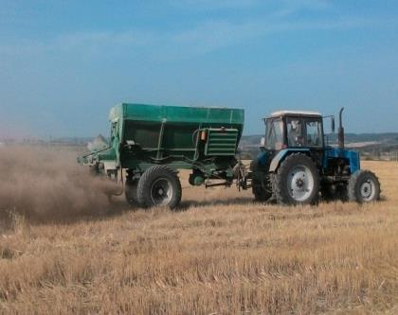
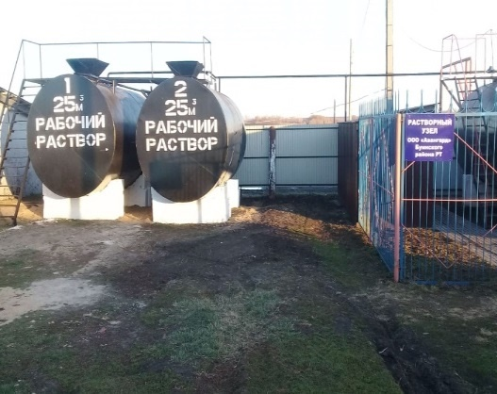
КАК ДОСТИЧЬ ПОСТАВЛЕННЫХ ЗАДАЧ И ПРОИЗВЕСТИ РЕНТАБЕЛЬНУЮ ПРОДУКЦИЮ
2 основных направления повышения эффективности:
Раскисление почв
Повышение эффективности
пестицидов
3

Slide 4
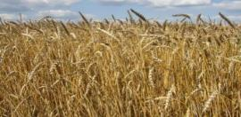
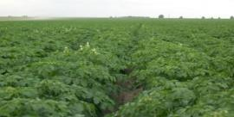
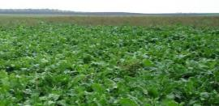
УРОЖАЙ С ПОЛЕЙ В 2019 ГОДУ (В ЗЕРНОЕДИНИЦАХ, Ц/ГА)
Район | Урожайность
Заинский | 39,6
Атнинский | 37,5
Мензелинский | 36,1
Актанышский | 35,4
Балтасинский | 35,2
Тетюшский | 35,0
Буинский | 33,8
Кукморский | 33,4
Тукаевский | 33,2
Сармановский | 33,0
Нурлатский | 32,6
Сабинский | 31,9
Апастовский | 31,6
Арский | 29,9
Дрожжановский | 28,9
Нижнекамский | 27,7
Район | Урожайность
Елабужский | 23,6
Тюлячинский | 23,5
Лениногорский | 23,4
Менделеевский | 23,0
Алексеевский | 22,6
Пестречинский | 22,6
Лаишевский | 21,8
Бугульминский | 21,7
В.Услонский | 21,2
Спасский | 20,8
Алькеевский | 20,6
Зеленодольский | 20,5
Н.Шешминский | 20,0
Альметьевский | 19,3
К.Устьинский | 18,0
Агрызский | 14,0
По РТ – 27,2 ц/га
4

Slide 5
Площадь кислых почв по Татарстану, тыс.га
Объемы известкования кислых почв, тыс.га
5

Slide 6
СТРУКТУРА ПЛОЩАДЕЙ КИСЛЫХ ПОЧВ ПО ГРУППАМ КИСЛОТНОСТИ ПО РЕСПУБЛИКЕ ТАТАРСТАН, %
1
32
8
24
35
На кислых почвах минеральные удобрения не работают!
6

Slide 7
ОБЪЕМЫ ПРИМЕНЕНИЯ МИНЕРАЛЬНЫХ УДОБРЕНИЙ
7

Slide 8
ЭФФЕКТИВНОСТЬ NPK (АЗОТ) И pH ПОЧВЫ, %
8

Slide 9
ЭФФЕКТИВНОСТЬ NPK (P₂O₅) И pH ПОЧВЫ, %
9

Slide 10
ЭФФЕКТИВНОСТЬ NPK (K₂O) И pH ПОЧВЫ, %
10

Slide 11
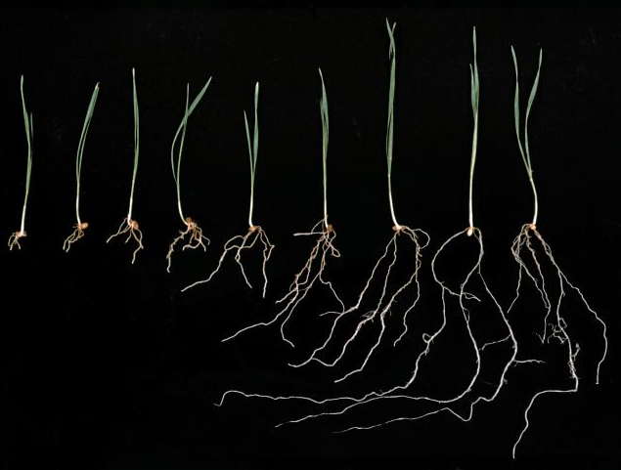
РАЗВИТИЕ ПЕРВИЧНОЙ КОРНЕВОЙ СИСТЕМЫ ЯРОВОЙ ПШЕНИЦЫ
В ЗАВИСИМОСТИ ОТ рН ПОЧВЕННОГО РАСТВОРА (S. CARR)
рН = 4,5
рН = 6,5
11

Slide 12
КАКАЯ ЧАСТЬ ЗАКУПЛЕННЫХ УДОБРЕНИЙ НЕ РАБОТАЕТ?
Район | Накоплено удобрений, кг д.в./га | % от кислых почв района (слабо- средне- и сильнокислые)
Алькеевский | 48 | 68
Нурлатский | 59 | 65
Актанышский | 64 | 62
Нижнекамский | 55 | 60
Сабинский | 77 | 60
Тукаевский | 87 | 58
Чистопольский | 54 | 57
Аксубаевский | 47 | 54
Дрожжановский | 52 | 53
Елабужский | 50 | 53
Новошешминский | 28 | 53
Мензелинский | 71 | 51
Район | Накоплено удобрений, кг д.в./га | % от кислых почв района (слабо-, средне-, и сильнокислые)
Алексеевский | 47 | 49
Спасский | 56 | 49
Сармановский | 89 | 48
Арский | 56 | 47
Заинский | 93 | 45
Мамадышский | 45 | 45
Муслюмовский | 66 | 45
Р.Слободский | 46 | 45
Менделеевский | 39 | 44
Атнинский | 80 | 42
Кайбицкий | 36 | 42
Тюлячинский | 42 | 41
ЭФФЕКТИВНОСТЬ NPK И pH ПОЧВЫ, %
pH | 4,5 | 5,0 | 5,5 | 6,0 | 6,5
N | 30 | 43 | 77 | 89 | 100
P2O5 | 23 | 31 | 48 | 52 | 100
K2O | 33 | 52 | 77 | 100 | 100
12

Slide 13
КАКАЯ ЧАСТЬ ЗАКУПЛЕННЫХ УДОБРЕНИЙ НЕ РАБОТАЕТ?
Район | Накоплено удобрений, кг д.в./га | % от кислых почв района (слабо- средне- и сильнокислые)
Тетюшский | 83 | 39
Черемшанский | 37 | 39
Апастовский | 33 | 38
Буинский | 65 | 37
Верхнеуслонский | 34 | 36
Кукморский | 63 | 36
Агрызский | 17 | 35
К.Устьинский | 33 | 34
Лаишевский | 45 | 34
Пестречинский | 54 | 30
Район | Накоплено удобрений, кг д.в./га | % от кислых почв района (слабо- средне- и сильнокислые)
Высокогорский | 46 | 24
Бавлинский | 46 | 21
Балтасинский | 77 | 20
Лениногорский | 38 | 19
Бугульминский | 42 | 18
Альметьевский | 44 | 17
Зеленодольский | 39 | 16
Ютазинский | 55 | 12
Азнакаевский | 55 | 10
13

Slide 14
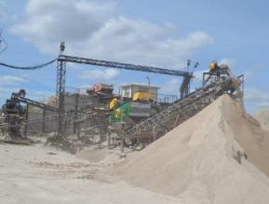
ПЛАН ПРОВЕДЕНИЯ ИЗВЕСТКОВАНИЯ КИСЛЫХ ПОЧВ
НА 2020-2024 ГОДЫ
Показатель | 2020 | 2021 | 2022 | 2023 | 2024
Площадь пашни, на которой планируется реализовать эти мероприятия, тыс.га | 80 | 85 | 90 | 95 | 100
Прогнозируемый объем инвестиций, млн Р | 512,1 | 571,3 | 635,2 | 704,0 | 778,1
Средние затраты на 1 га, тыс. Р | 6,4 | 6,7 | 7,1 | 7,4 | 7,8
14

Slide 15
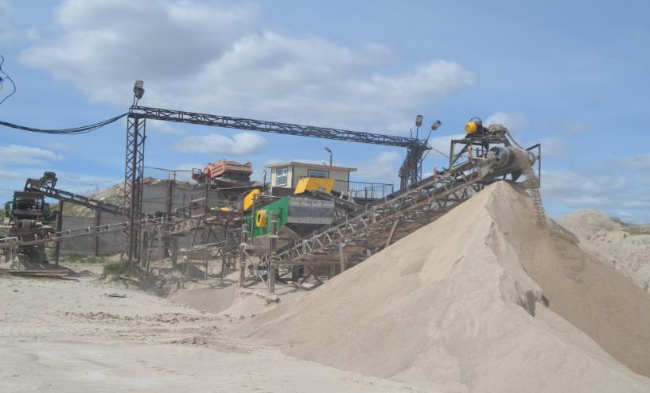
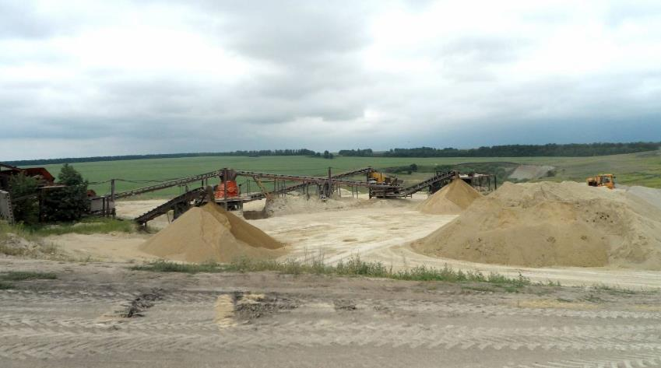
Из 35 зарегистрированных карьеров в РФ 23 действующих карьера по производству известкового материала в Татарстане.
Известковые удобрения РТ зарегистрированы в Государственном каталоге агрохимикатов до 2028 года.
Запасы карбонатных пород в Татарстане более 100 000 000 тн (на 100 лет).
1 200 000 тн общая проектная производительность известковых удобрений в год.
15

Slide 16
ГОСУДАРСТВЕННАЯ ПОДДЕРЖКА НА МЕРОПРИЯТИЯ ПО ИЗВЕСТКОВАНИЮ КИСЛЫХ ПОЧВ
Выделено субсидий на 2020 год - 70 млн Р:
(за известкование 2019 года)
в т.ч.:
- РФ - 40,6 млн Р
- РТ - 29,4 млн Р
Доведено до хозяйств - 30 млн Р
В апреле будут доведена - 35 млн Р
Оставшаяся часть будет доведена в начале мая
16

Slide 17


ДОВЕДЕНИЕ СРЕДСТВ ПО ИЗВЕСТКОВАНИЮ
Район | тыс. Р
Актанышский | 2919
Тукаевский | 4170
Муслюмовский | 3748
Арский | 3447
Нурлатский | 3241
Балтасинский | 2964
Актанышский | 2920
Атнинский | 2722
Сабинский | 2525
Черемшанский | 1352
Пестречинский | 1273
Лениногорский | 1183
Апастовский | 454
Итого | 30000
17

Slide 18
АКТИВНОСТЬ РАЙОНОВ ПО ИЗВЕСТКОВАНИЮ В 2020 ГОДУ
(индикатор на 2020 год 80 тыс.га, разработано ПСД на 105 тыс.га)
Район | Площади известкования по ПСД, га | % от кислых почв
Балтасинский | 5647,7 | 41
Атнинский | 3799,9 | 20
Зеленодольский | 1112,3 | 16
Арский | 8107 | 16
Буинский | 4965 | 13
Кайбицкий | 2052 | 13
Тетюшский | 3578 | 13
Р.Слободский | 3556 | 12
Район | Площади известкования по ПСД, га | % от кислых почв
Дрожжановский | 4211 | 11
Заинский | 3953 | 11
Елабужский | 2897 | 10
Альметьевский | 1541 | 10
Тюлячинский | 1824 | 10
Кукморский | 2533 | 10
Тукаевский | 4756 | 10
Лениногорский | 1351 | 10
18

Slide 19
АКТИВНОСТЬ РАЙОНОВ ПО ИЗВЕСТКОВАНИЮ В 2020 ГОДУ
Район | Площади известкования по ПСД, га | % от кислых почв
Апастовский | 2198 | 9
Мамадышский | 3825 | 9
Лаишевский | 1311 | 8
Менделеевский | 836 | 8
Мензелинский | 3309 | 8
Сабинский | 2555 | 7
Алексеевский | 3699 | 7
Район | Площади известкования по ПСД | % от кислых почв
Пестречинский | 1340 | 6
Аксубаевский | 2807 | 6
Агрызский | 1332 | 6
Муслюмовский | 2309 | 6
Верхнеуслонский | 767 | 6
Алькеевский | 3640 | 6
Азнакаевский | 600 | 6
19

Slide 20
АКТИВНОСТЬ РАЙОНОВ ПО ИЗВЕСТКОВАНИЮ В 2020 ГОДУ
Район | Площади известкования по ПСД, га | % от кислых почв
Черемшанский | 1564 | 5
Высокогорский | 795 | 5
Актанышский | 3055 | 5
Сармановский | 2356 | 5
Н.Шешминский | 2249 | 5
Нурлатский | 2627 | 5
Район | Площади известкования по ПСД | % от кислых почв
Чистопольский | 2295 | 4
Спасский | 1650 | 4
Нижнекамский | 875 | 2
К.Устьинский | 499 | 2
Ютазинский | 105 | 2
Бавлинский | 200 | 2
Бугульминский | 139 | 1
20

Slide 21
ПОРЯДОК ПРОВЕДЕНИЯ ИЗВЕСТКОВАНИЯ И ПОДАЧИ ЗАЯВКИ
НА СУБСИДИРОВАНИЕ В 2020 ГОДУ
Проведение известкования
разработка ПСД;
заключение договора с подрядчиком;
проведение работ;
приёмка работ с составлением акта
100% оплата проделанной работы хозяйствами;
подача заявки хозяйствами в УСХиП с указанием суммы затрат произведённых на мероприятия по известкованию кислых почв;
УСХиП формирует сводную заявку и представляет в МСХиП РТ
Подача заявки на субсидирование в 2021 г. до 1 декабря 2020 г.
21

Slide 22
ПОЛУЧЕНИЕ ЗАЙМА ИЗ АО «РАЦИН» НА ОПЛАТУ ЗАТРАТ НА ИЗВЕСТКОВАНИЕ
Документы для получения займа
договор займа с АО «РАЦИН»;
акт приёмки работ;
счёт фактура на оплату произведённых работ от исполнителя
1. по итогам вывозки извести на край поля;
2. по окончании работ известкования кислых почв
Заем представляется в 2 этапа
22

Slide 23
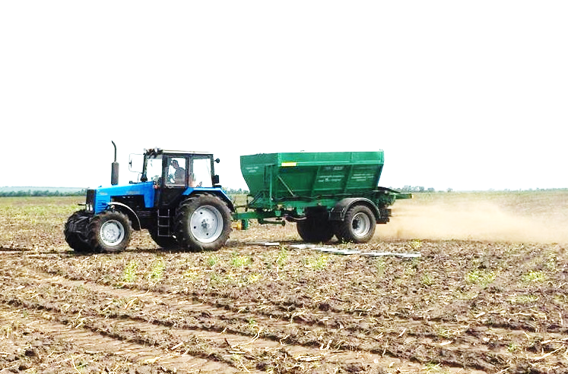
К РАБОТЕ ПО ИЗВЕСТКОВАНИЮ
ТЕХНИКА ДОПУСКАЕТСЯ ТОЛЬКО ПОСЛЕ ПРИЁМКИ
ДОПУСК
на проведение известкования в 2020 г.
Предприятие _____________________
Марка техники _____________________
Гос. номер ______________________
Дата___________
До начала работ по известкованию обязательно провести приемку техники
23

Slide 24
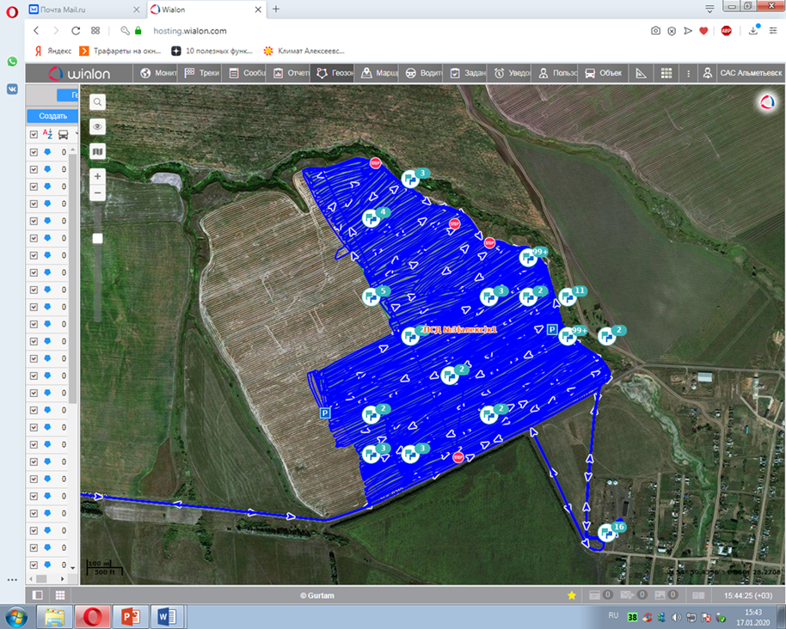
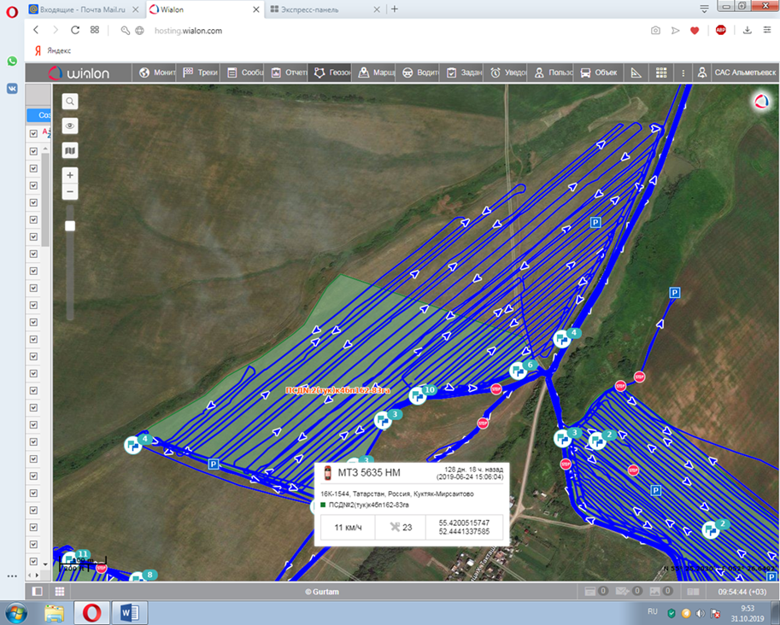


ПРИЕМ ДОКУМЕНТОВ ОСУЩЕСТВЛЯЕТСЯ ПРИ НАЛИЧИИ
ТРЕКА В СИСТЕМЕ СПУТНИКОВОГО МОНИТОРИНГА WIALON
24

Slide 25
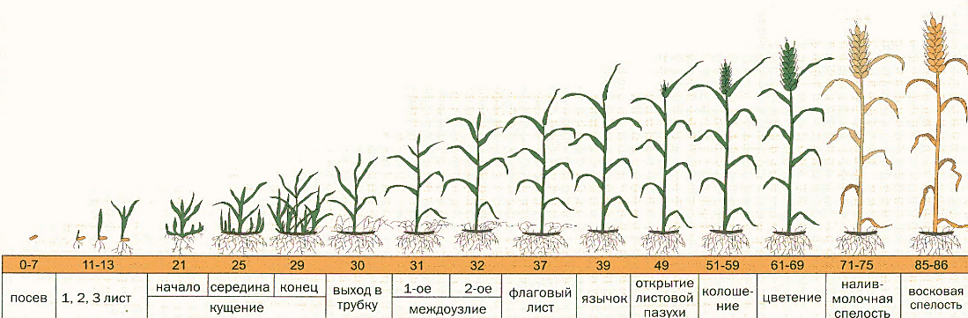
СОСТАВЛЯЮЩИЕ УРОЖАЯ ЗЕРНОВЫХ КУЛЬТУР
Количество
колосьев
+
Количество
колосков
+
Количество
зерен в колосе
+
Масса
1000 семян
=
Урожай
1 обработка:
Питание + СЗР
2 обработка:
Питание + СЗР
3 обработка:
Питание + СЗР
4 обработка:
Питание + СЗР
План на 2020 год – обеспечить 11 млн.га условных обработок!
Основное
внесение
удобре-
ний
Межфазный период | 7 дн. | 11-13 дн. | 9-11 дн. | 7-10 дн. | 10-12 дн. | 10-12 дн. | 20-25 дн.
25

Slide 26
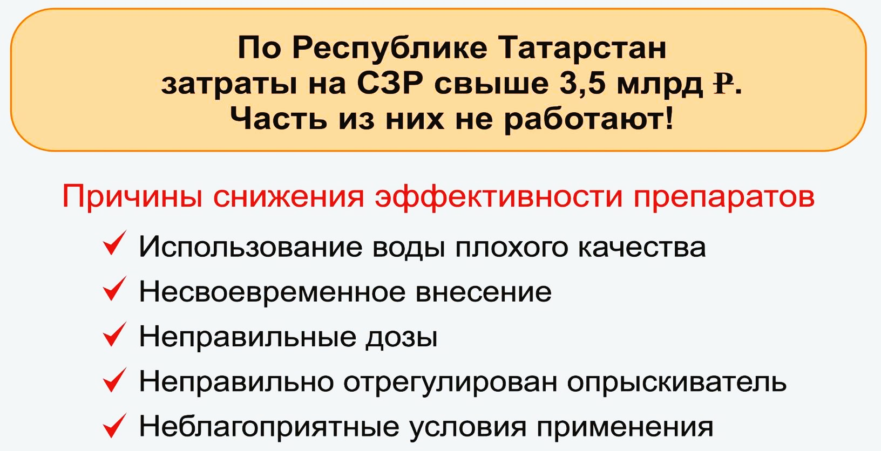
Потери достигают 25%
26

Slide 27


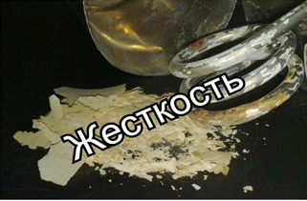
ЭФФЕКТИВНОСТЬ ПРЕПАРАТА ОТ КАЧЕСТВА ВОДЫ, %
100
15-20 ⁰С
<5 ⁰С
4 ⁰Ж
12 ⁰Ж
4,5-5,0
7,5-8,0
27

Slide 28
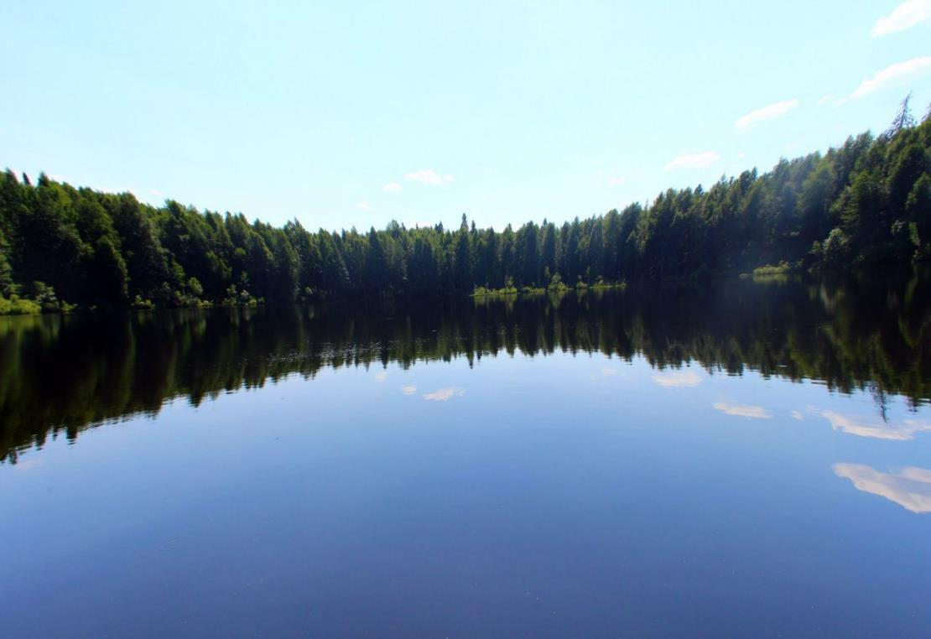
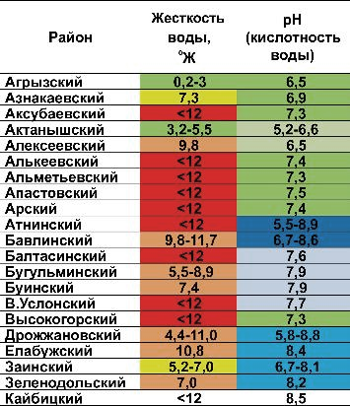

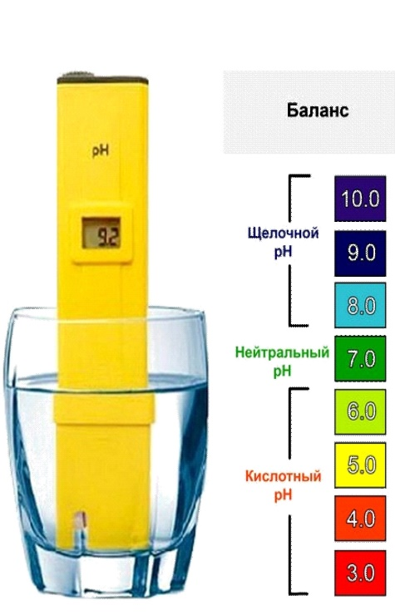
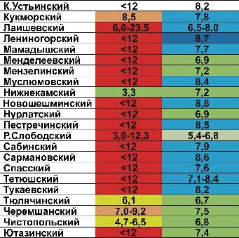

РАСХОД ВОДЫ НА ПЕСТИЦИДНЫЕ ОБРАБОТКИ ПО РТ
Площадь защитных мероприятий по 2019 г. – 4,0 млн.га
Всего потрачено воды разного качества – 600 тыс.тн
Качество используемой воды по районам
28

Slide 29
ЭФФЕКТИВНОСТЬ ЗАЩИТНЫХ МЕРОПРИЯТИЙ ПО КВ АГРО
Пашня – 213 тыс.га
Посевов – 177 тыс.га
Проведено защитных мероприятий – 300 тыс.га
Расход воды (из расчета 150 л/га) – 45 тыс.тн
рН воды в данных районах:
Алькеевский – 7,4
Алексеевский – 6,5
Спасский – 7,6
Жесткость:
Алькеевский – 12,0
Алексеевский – 9,8
Спасский – 12,0
Стоимость пестицидов – 296 млн Р
Кол-во агрофирм по КВ Агро
Балтасинский
Атнинский
Кукморский
Арский
Агрызский
В.Горский
1
Сабинский
Менделеевский
З.Дольский
Казань
Тюлячинский
Елабужский
Пестречинский
Мамадышский
Актанышский
В.Услонский
1
Тукаевский
Мензелинский
1
Лаишевский
Р.Слободский
Кайбицкий
Нижнекамский
Апастовский
К.Устьинский
Чистопольский
Заинский
Сармановский
1
Муслюмовский
Алексеевский
Н.Шешминский
Буинский
Тетюшский
2
3
Азнакаевский
Спасский
Аксубаевский
Альметьевский
Алькеевский
Черемшанский
Ютазинский
Дрожжановский
1
Нурлатский
Лениногорский
1
Бугульминский
Бавлинский
29

Slide 30
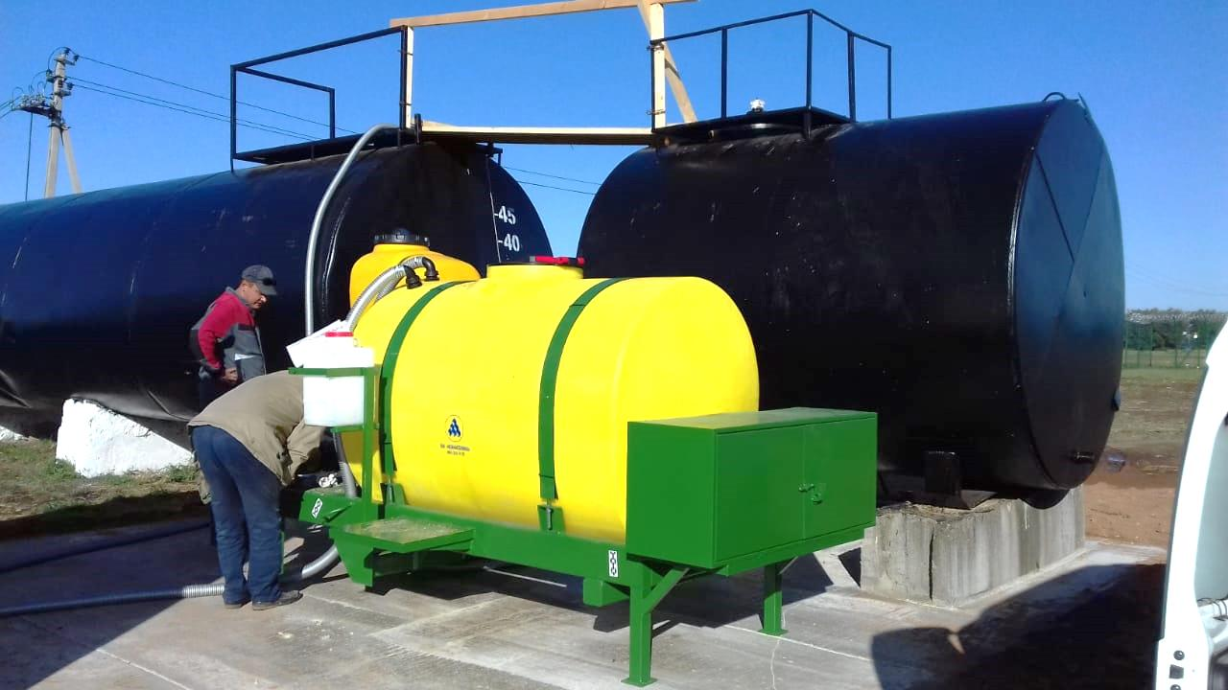
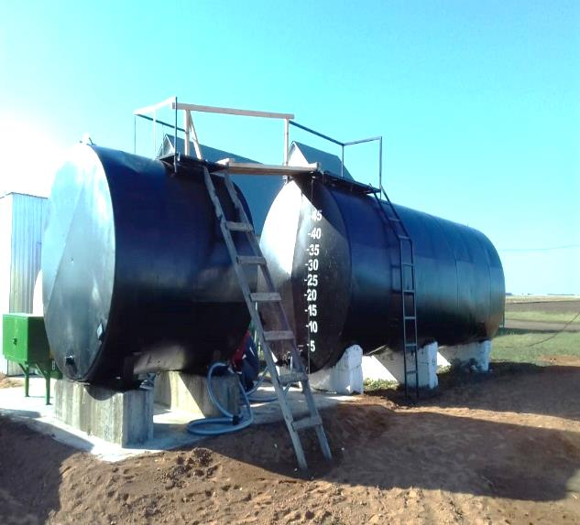
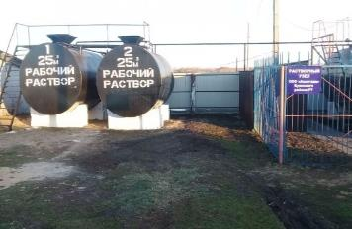
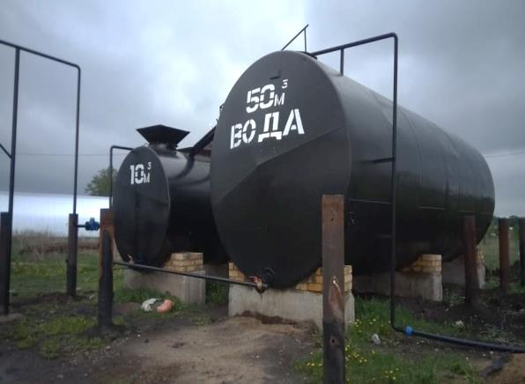
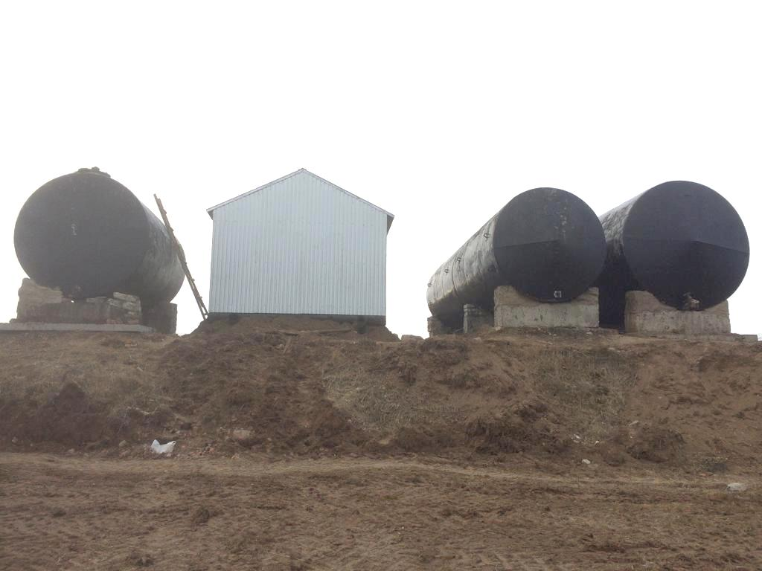
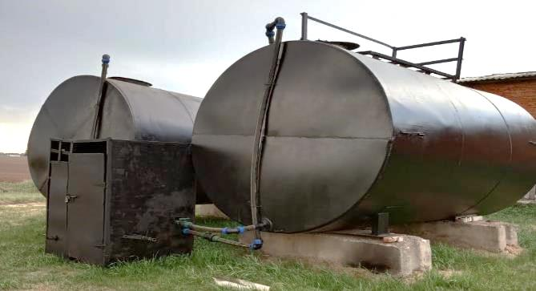
РАСТВОРНЫЕ УЗЛЫ
В АРСКОМ, БАЛТАСИНСКОМ И БУИНСКОМ МУНИЦИПАЛЬНЫХ РАЙОНАХ
ООО АФ «Игенче»
ООО «Авангард»
СХПК «Кызыл юл»
ООО «Дуслык"
30

Slide 31
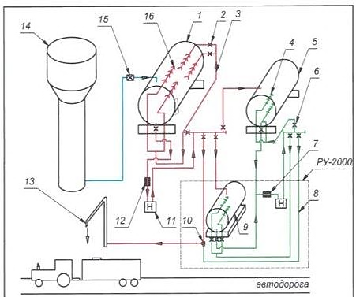

РЕКОМЕНДУЕМАЯ СХЕМА СОЗДАНИЯ СТАЦИОНАРНОГО РАСТВОРНОГО УЗЛА
31

Slide 32
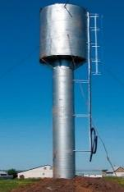
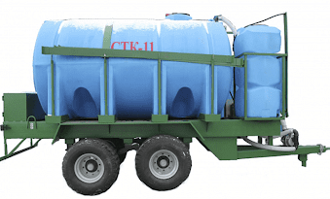
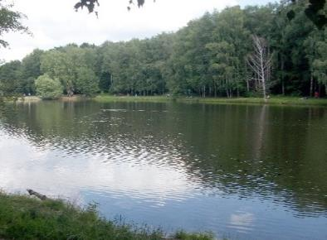
УВЕЛИЧЕНИЕ ЭФФЕКТИВНОСТИ ЗАЩИТНЫХ МЕРОПРИЯТИЙ –
ТОЧКА РОСТА ОТРАСЛИ ЗЕМЛЕДЕЛИЯ
Задача – на каждое хозяйство >500 га растворный узел
Температуру – не менее 20 ⁰С
Питание – 15-20 кг карбамида + набор микроэлементов
рН – нормализованный
Жесткость – не более 5-6⁰Ж
Не менее 50 м³
Х
Насос
Х
Что это дает? +750 тыс.тн зерна Экономия СЗР
Объем емкости должна быть из расчета 2-х дневной потребности воды
в период интенсивного опрыскивания
32

Slide 33
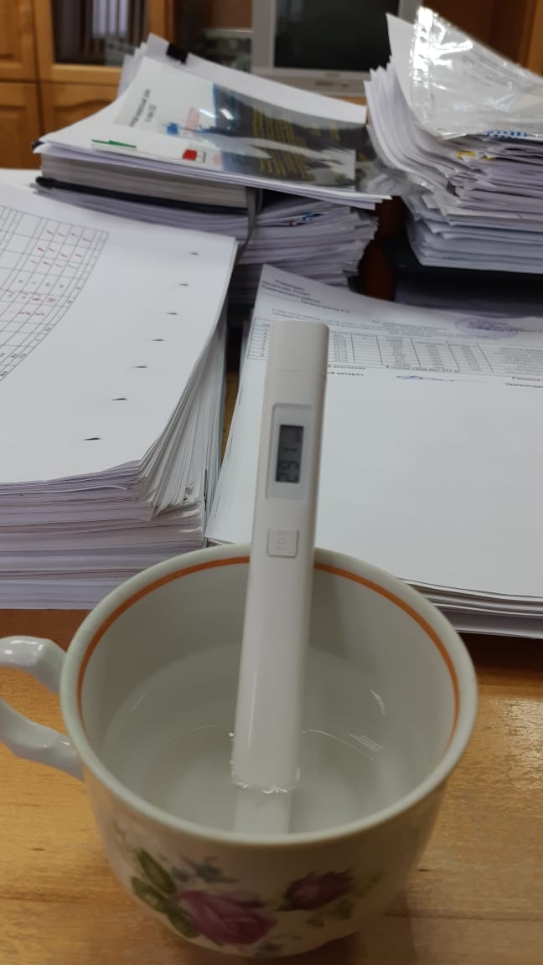
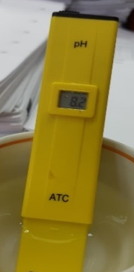
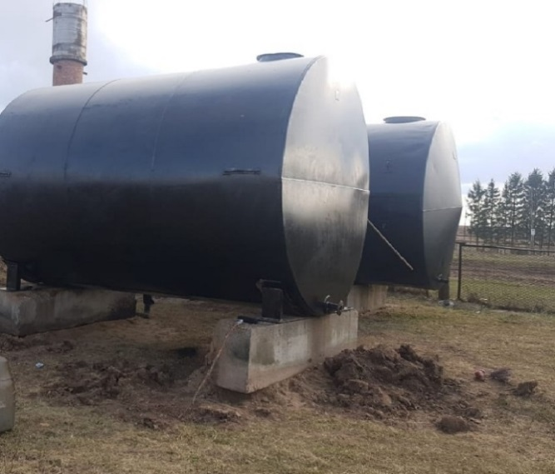
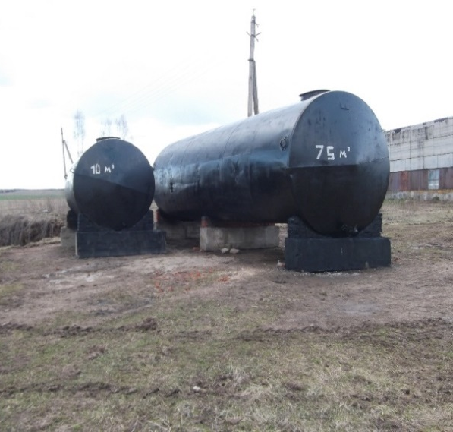
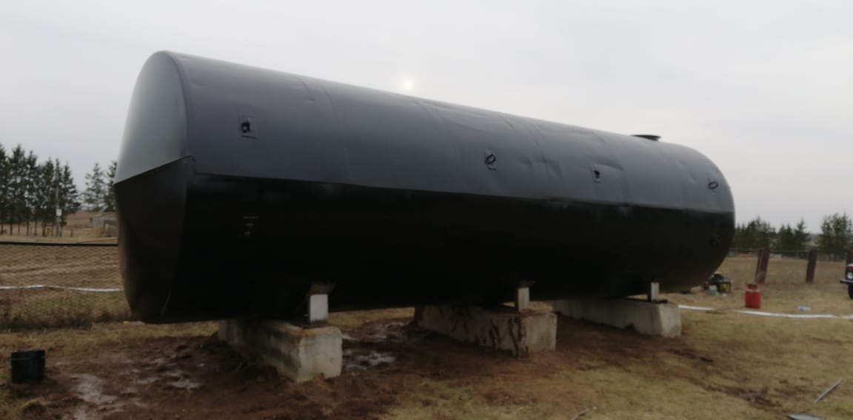
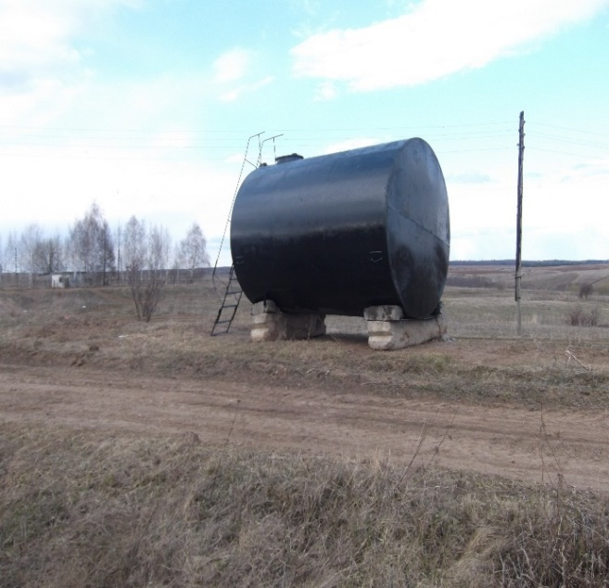
АКТИВНО РАБОТАЮЩИЕ РАЙОНЫ
ПО СОЗДАНИЮ РАСТВОРНЫХ УЗЛОВ В 2020 ГОДУ
Тюлячинский муниципальный район
за 15 дней – 5 ед. новых объектов
СССОПОК
«Баландыш»
КФХ «Ахметова Г.Ф.»
ООО «Игенче»
ООО АФ «Чулпан»
33

Slide 34
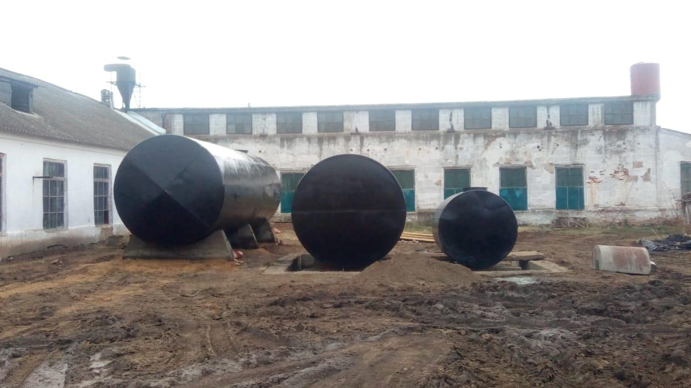
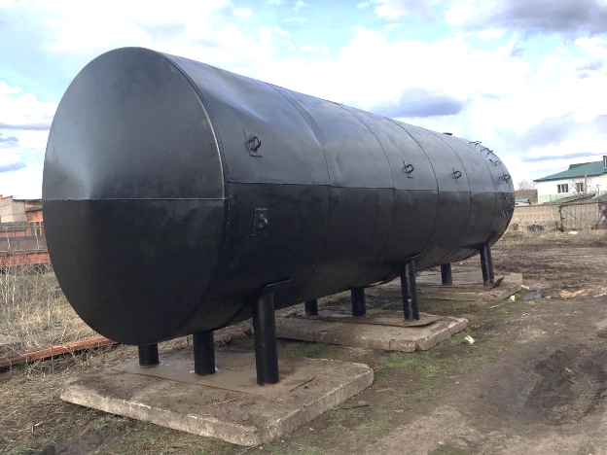
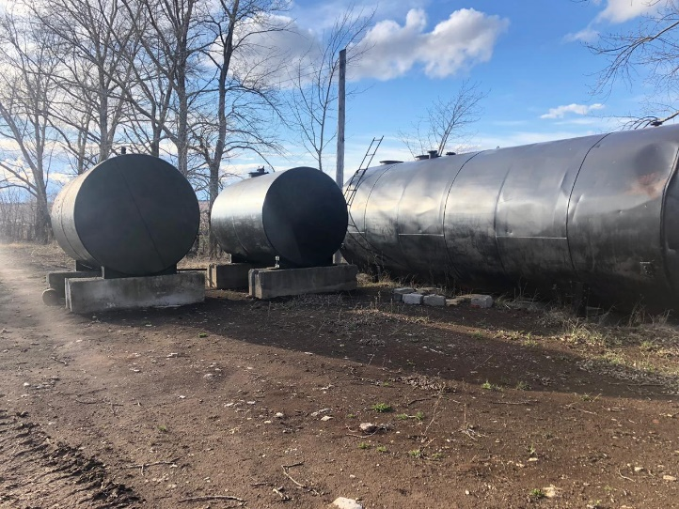
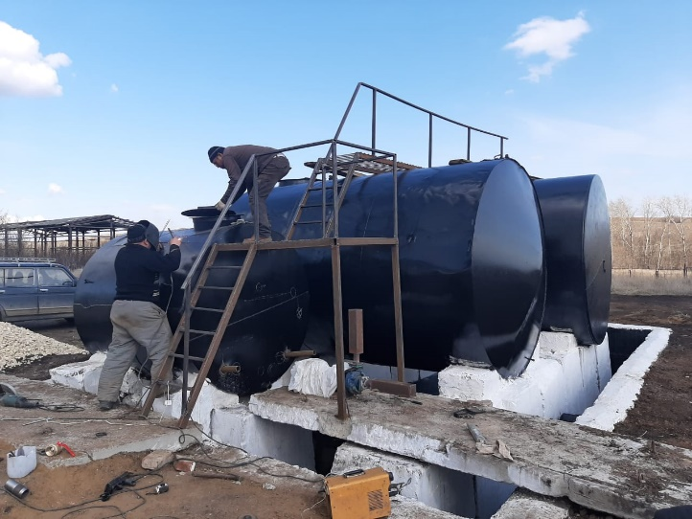
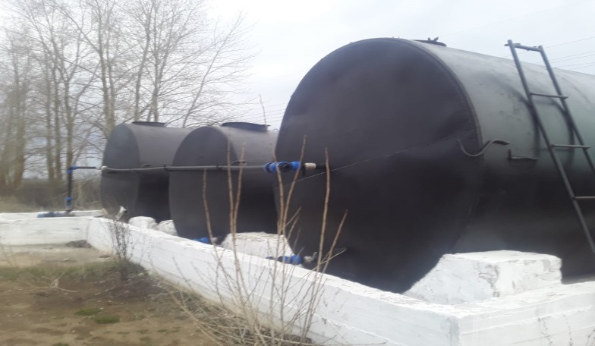
АКТИВНО РАБОТАЮЩИЕ РАЙОНЫ
ПО СОЗДАНИЮ РАСТВОРНЫХ УЗЛОВ В 2020 ГОДУ
АО «Татагролизинг»
ООО «Нармонка», ф-л №2
К.Устьинский район
АФ «Аксубаевская»
ООО «Нармонка», ф-л №4
Верхнеуслонский район
ООО «Нармонка»,
Лаишевский район
ООО «Нармонка»,
Лаишевский район
34

Slide 35
ЗАДАЧА –
ДО 15 МАЯ СОЗДАТЬ РАСТВОРНЫЕ УЗЛЫ ВО ВСЕХ ХОЗЯЙСТВАХ >500 ГА
Район | Кол-во СХО >500 га, ед. | Наличие, ед. | % обеспеченности
Тетюшский | 19 | 19 | 100
Балтасинский | 20 | 16 | 80
Кукморский | 17 | 14 | 82
Мамадышский | 9 | 9 | 100
Атнинский | 9 | 8 | 89
Тюлячинский | 12 | 7 | 58
Аксубаевский | 5 | 5 | 100
Мензелинский | 5 | 5 | 100
Сармановский | 5 | 5 | 100
Чистопольский | 8 | 5 | 63
Кайбицкий | 4 | 3 | 75
Апастовский | 6 | 3 | 50
Республика Татарстан | 502 | 126 | 25
35

